Slide 1
English assignment
members: alyce, alyson, evandro, joalison and virna.
Date: 06.08.2018

Slide 2
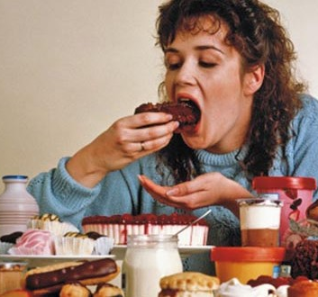
this image represents the beginning of everyone's vacation perfectly.
TRADUÇÃO: esta imagem representa o começo das férias de todos perfeitamente.

Slide 3
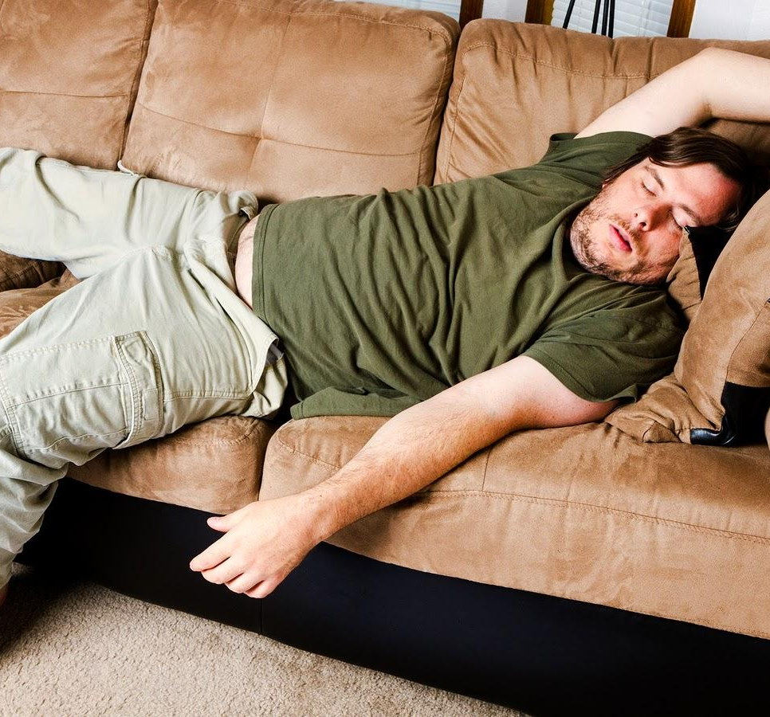
literally us when we got home.
TRADUÇÃO: literalmente nós quando chegamos em casa.

Slide 4
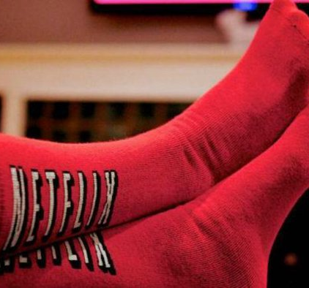
Netflix was also our friend during the holidays.
TRADUÇÃO: netflix também foi nossa amiga durante as férias.

Slide 5
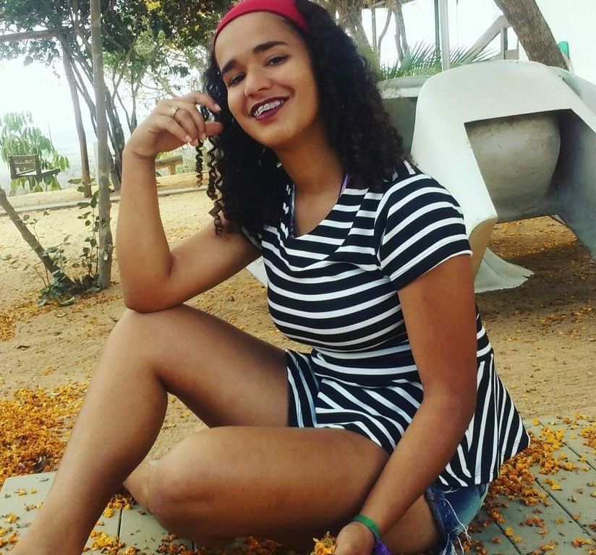
Virna had lots of fun while on vacation.
TRADUÇÃO: Virna teve muita diversão durante as férias.

Slide 6
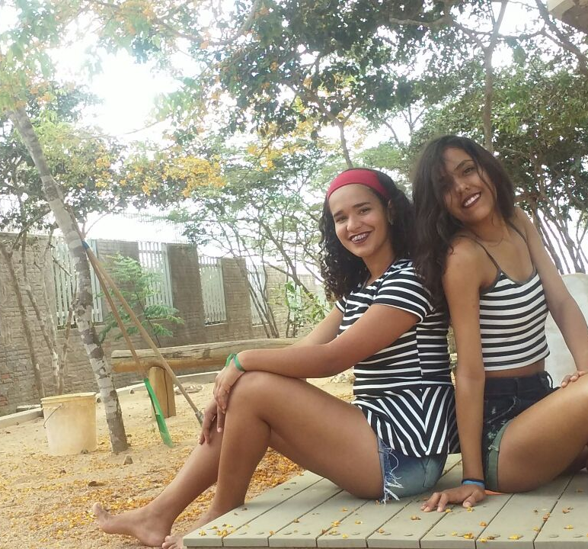
and found friends too.
TRADUÇÃO: e encontrou amigos também.

Slide 7
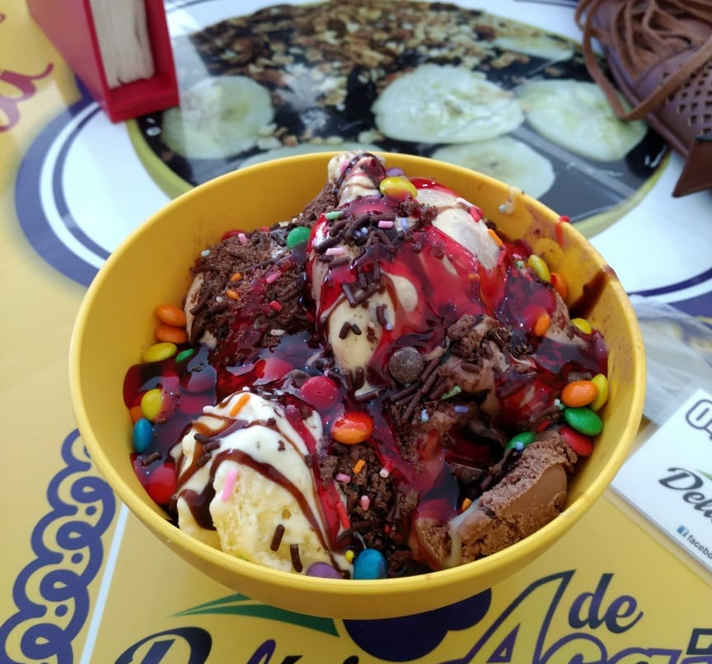
alyce still cries thinking about this ice cream.
TRADUÇÃO: Alyce ainda chora pensando nesse sorvete.

Slide 8
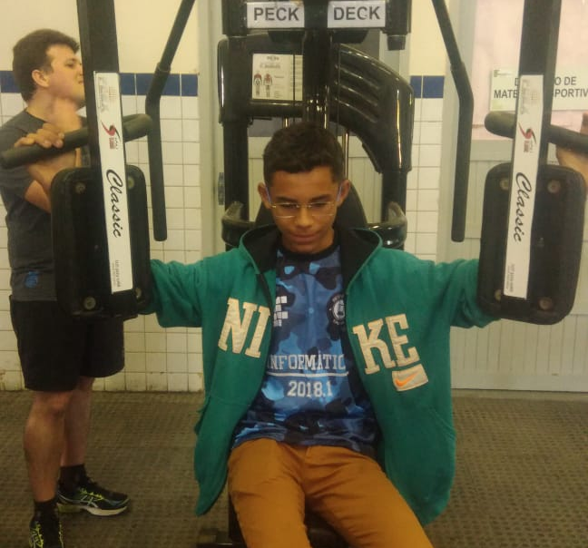
we can see that Joalison is an athletic boy who attended the gym during the holidays.
TRADUÇÃO: podemos ver que Joalison é um menino atlético que frequentou a academia durante as férias.

Slide 9
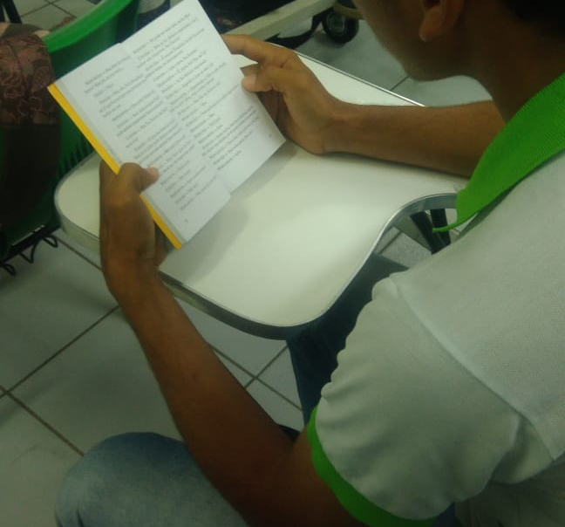
reading “o santo e a porca" (we all did it, thank you, jahynne).
TRADUÇÃO: lendo "o santo e a porca" (todos fizemos isso, obrigada, Jahynne).

Slide 10
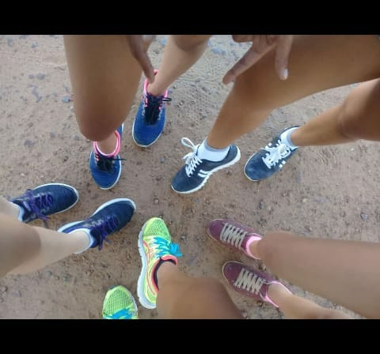
once again Virna having fun, this time with her friends in a volleyball game.
TRADUÇÃO: mais uma vez Virna se divertindo, dessa vez com as amigas em um jogo de vôlei.

Slide 11
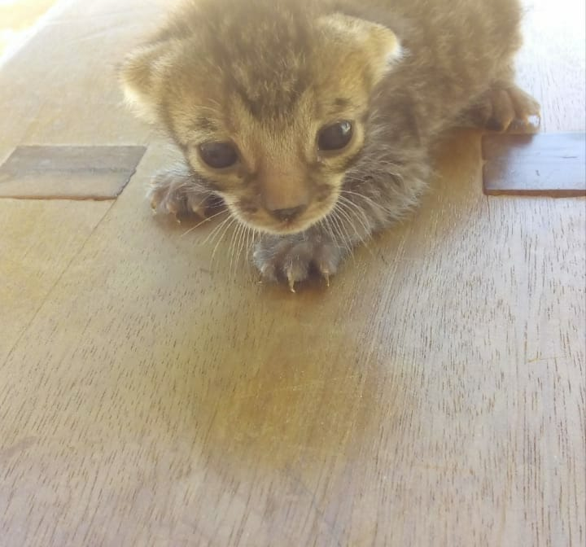
we also had the participation of cute kittens during the holidays of evandro.
TRADUÇÃO: também tivemos a participação de gatinhos fofos durante as férias de Evandro.

Slide 12
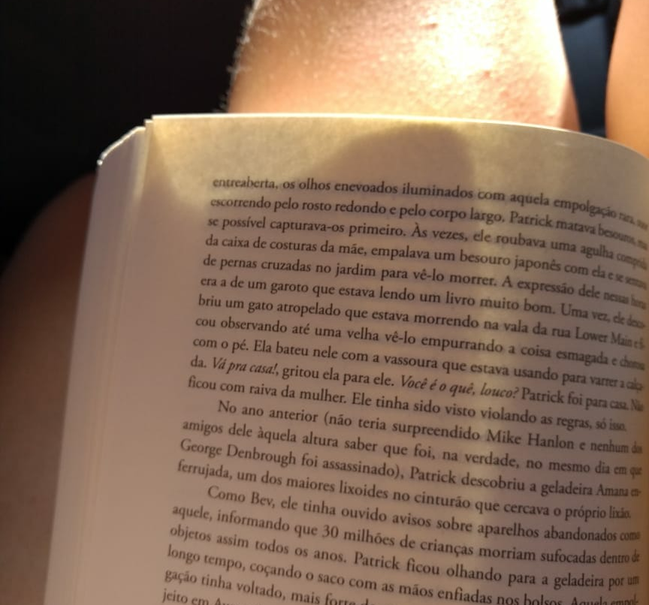
Alyce leaves school, but the school does not leave Alyce.
TRADUÇÃO: Alyce sai da escola, mas a escola não sai de Alyce.

Slide 13
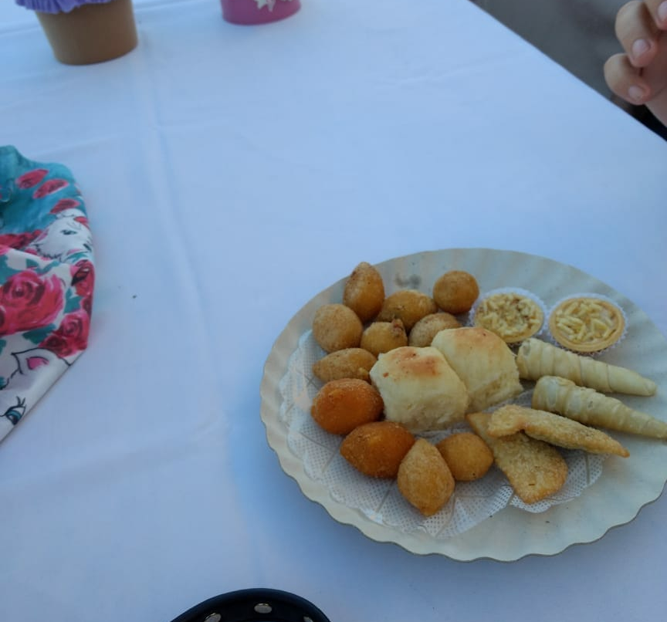
The only thing that makes Alyce go out on vacation: birthdays (with food, of course).
TRADUÇÃO: única coisa que faz Alyce sair de casa nas férias: aniversários (com comida, é claro)

Slide 14
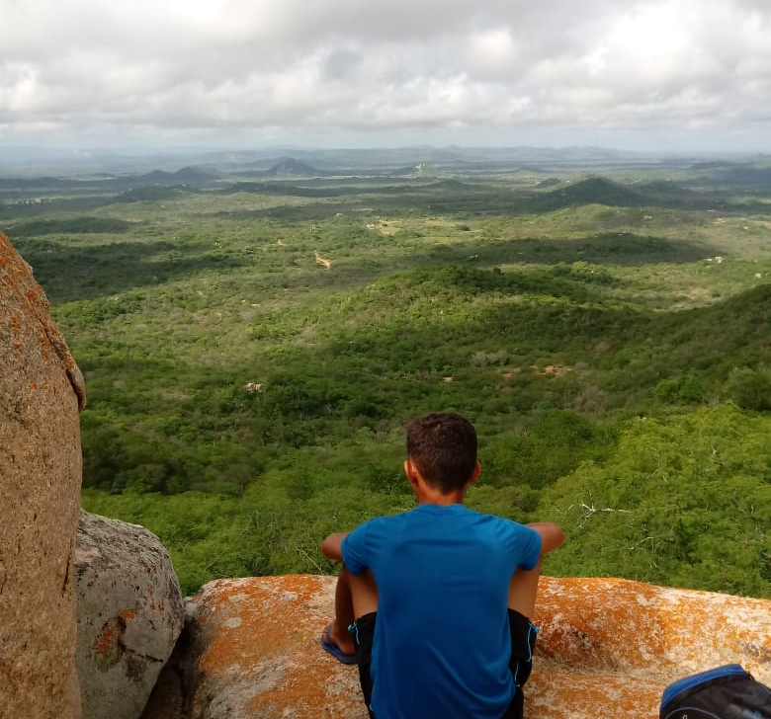
Joalison is an adventurous boy.
TRADUÇÃO: Joalison é um menino aventureiro.

Slide 15
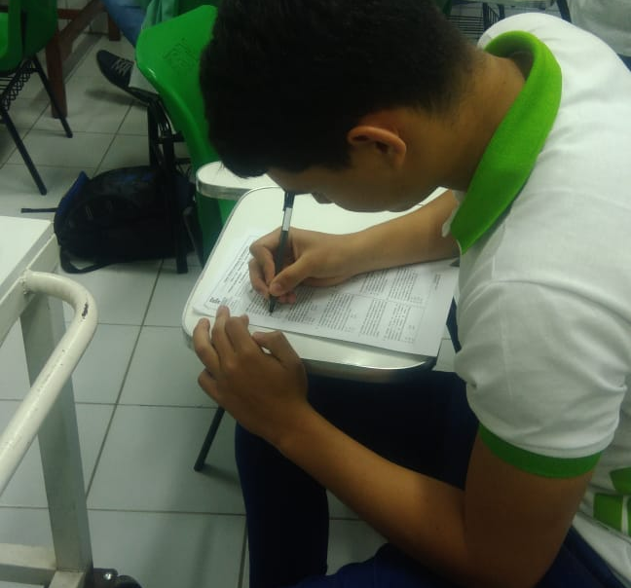
the famous math list. Why, Jonaldo, why?
TRADUÇÃO: a famosa lista de matemática. por quê, Jonaldo, por quê?

Slide 16
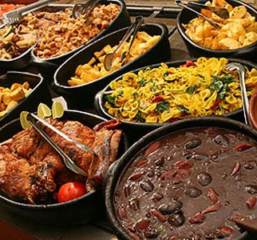
and food again to close with the golden key. Who does not love good food?
TRADUÇÃO: e comida de novo para fechar com chave de ouro. quem não ama uma boa comida?

Slide 17
Thank you for your attention!

